Slide 1
ReStfull API with DataDomain
Juergen Schubert
DPS SE Germany

Slide 2
ReST - Representational State Transfer

Slide 3
What is REST ?
REST is a term coined by Roy Fielding to describe an architecture style of networked systems. REST is an acronym standing for Representational State Transfer.

Slide 4
Rest – An architectural Style
Elements
Components – Proxy , gateway etc
Connectors – client , server etc
Data – resource , representation etc
REST
Ignores component implementation details.
Focus on roles of components, their interactions and their
interpretation of data elements.

Slide 5
"Representational State Transfer is intended to evoke an image of how a well-designed Web application behaves: a network of web pages (a virtual state-machine), where the user progresses through an application by selecting links (state transitions), resulting in the next page (representing the next state of the application) being transferred to the user and rendered for their use."
Roy Fielding.
Notes:
Representational State Transfer soll ein Bild davon vermitteln, wie sich eine gut konzipierte Webanwendung verhält: ein Netzwerk von Webseiten (eine virtuelle Zustandsmaschine), in dem der Benutzer eine Anwendung durch Auswählen von Verknüpfungen (Zustandsübergängen) durchläuft, was zur Folge hat nächste Seite (die den nächsten Status der Anwendung darstellt), die an den Benutzer übertragen und für deren Verwendung bereitgestellt wird.
Stateless !!

Slide 6
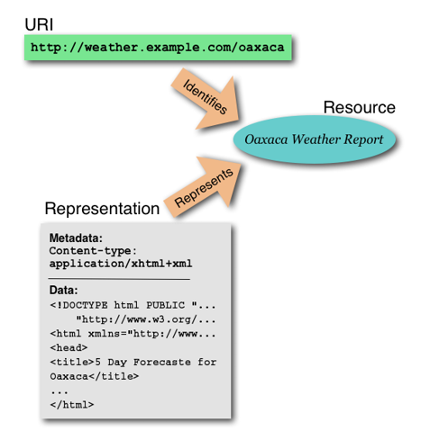
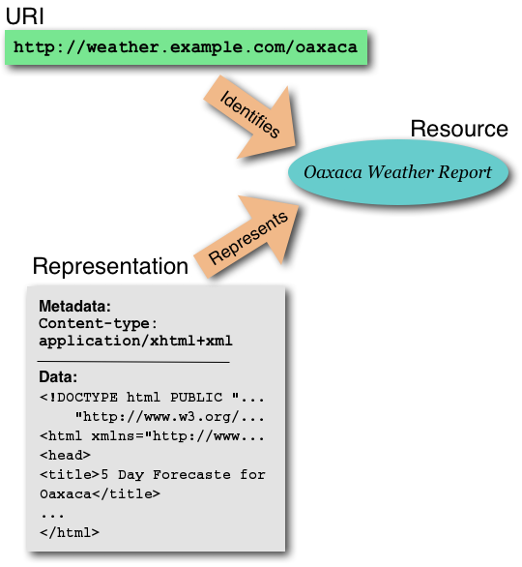
Resource
URI-Uniform Resource Identifier (or URL)
Web Page (HTML Page)

Slide 7
Why is it called Representational State Transfer ?
Client
http://weather.example.com/oaxaca
Resource
OaxacaWeather.html
Notes:
Representational State Transfer (abgekürzt REST, seltener auch ReST) bezeichnet ein Programmierparadigma für verteilte Systeme, insbesondere für Webservices. REST ist eine Abstraktion der Struktur und des Verhaltens des World Wide Web. REST hat das Ziel, einen Architekturstil zu schaffen, der die Anforderungen des modernen Web besser darstellt. Dabei unterscheidet sich REST vor allem in der Forderung nach einer einheitlichen Schnittstelle von anderen Architekturstilen.
Der Zweck von REST liegt schwerpunktmäßig auf der Maschine-zu-Maschine-Kommunikation. REST stellt eine einfache Alternative zu ähnlichen Verfahren wie SOAP und WSDL und dem verwandten Verfahren RPC dar. Anders als bei vielen verwandten Architekturen kodiert REST keine Methodeninformation in den URI, da der URI Ort und Namen der Ressource angibt, nicht aber die Funktionalität, die der Web-Dienst zu der Ressource anbietet. Der Vorteil von REST liegt darin, dass im WWW bereits ein Großteil der für REST nötigen Infrastruktur (z. B. Web- und Application-Server, HTTP-fähige Clients, HTML- und XML-Parser, Sicherheitsmechanismen) vorhanden ist, und viele Web-Dienste per se REST-konform sind. Eine Ressource kann dabei über verschiedene Medientypen dargestellt werden, auch Repräsentation der Ressource genannt.
So ist ein Online-Dienst, der lediglich unveränderte Seiteninhalte nach dem Internetstandard HTTP anbietet, bereits REST-konform. Dynamisch erzeugte Seiten folgen diesem Paradigma jedoch oft nicht. So bieten beispielsweise Nachrichtenseiten sich ständig ändernde Informationen mit sowohl unterschiedlichem Format als auch Inhalt an, die nur schwer automatisch verarbeitet werden können. Bliebe das Format unverändert, so wäre eine wichtige REST-Eigenschaft erfüllt. So wäre eine Webseite, auf der ständig die aktuelle Uhrzeit in immer demselben Format abrufbar ist, REST-konform.

Slide 8
Hypertext Transfer Protocol (HTTP)
A communications protocol
Allows retrieving inter-linked text documents (hypertext)
World Wide Web.
HTTP Verbs
HEAD
GET
POST
PUT
DELETE
TRACE
OPTIONS
CONNECT
GET /index.html HTTP/1.1
Host: www.pitt.edu
Browser
Web Server
HTTP/1.1 200 OK
Content-Type: text/html
<html><head>…

Slide 9
REST - An Architectural Style of Networked System
Underlying Architectural model of the world wide web.
Guiding framework for Web protocol standards.
REST based web services
Online shopping
Search services
Dictionary services
DPS Products

Slide 10
Main Concepts
Nouns (Resources) unconstrained i.e., http://example.com/employees/12345
REST
Verbs constrained i.e., GET
Representations constrained i.e., XML

Slide 11

DataDomain Rest API

Slide 12
Things you need to know
Toolset for ReST API testing
Supported Authentication method
ReST endpoint
Rest comandset
Postman
SWAGGER FILE
}

Slide 13


Slide 14
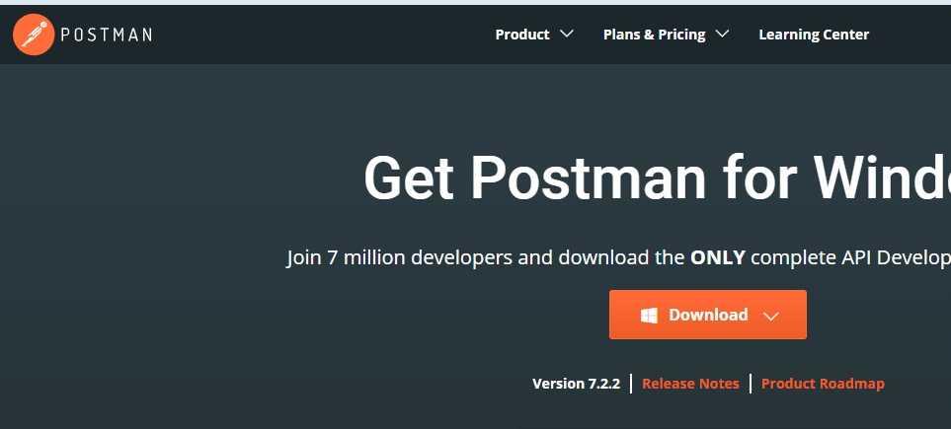
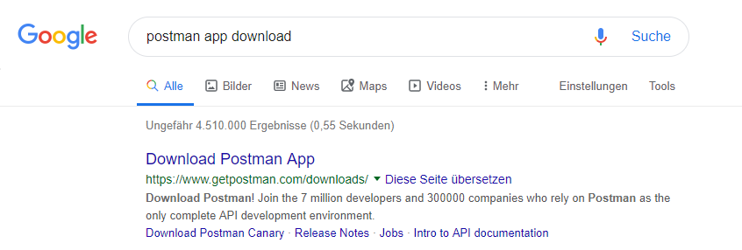
Download

Slide 15
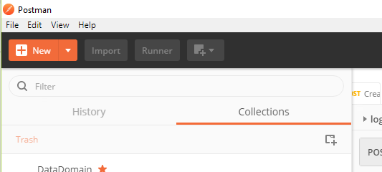
Create a new collection

Slide 16
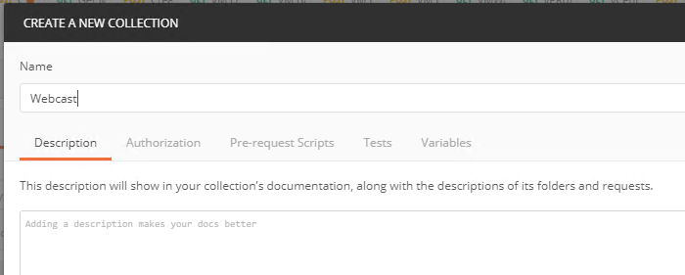
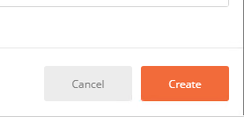
New Collection

Slide 17
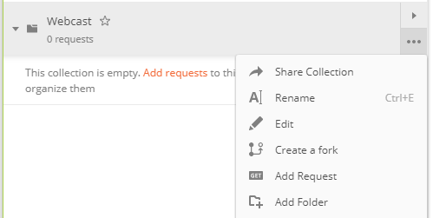
Add a new request

Slide 18
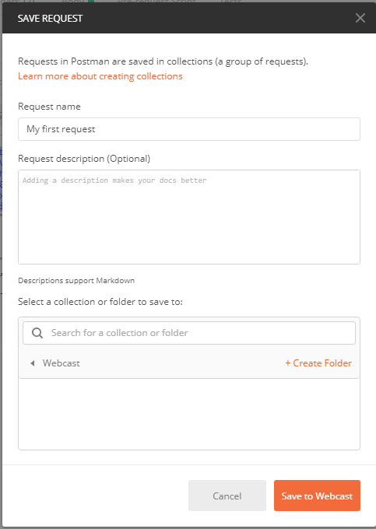
Your first GET

Slide 19
swaggerfile
https://{{DD}}/api/doc/web_api.json
https://mjstealey.github.io/swagger-demo/swagger/
Notes:
https://ddve-01/api/doc/web_api.json

Slide 20
WHAT IS SWAGGER?
describe the structure of your APIs
ability of APIs to describe their own structure
What are all the operations that your API supports?
What are your API’s parameters and what does it return?
Does your API need some authorization?
And even fun things like terms, contact information and license to use the API.
https://editor.swagger.io
Notes:
Swagger allows you to describe the structure of your APIs so that machines can read them.
The ability of APIs to describe their own structure is the root of all awesomeness in Swagger. Why is it so great? Well, by reading your API’s structure, we can automatically build beautiful and interactive API documentation. We can also automatically generate client libraries for your API in many languages and explore other possibilities like automated testing.
Swagger does this by asking your API to return a YAML or JSON that contains a detailed description of your entire API. This file is essentially a resource listing of your API which adheres to OpenAPI Specification. The specification asks you to include information like:
What are all the operations that your API supports?
What are your API’s parameters and what does it return?
Does your API need some authorization?
And even fun things like terms, contact information and license to use the API.
You can write a Swagger spec for your API manually, or have it generated automatically from annotations in your source code. Check swagger.io/open-source-integrations for a list of tools that let you generate Swagger from code.

Slide 21
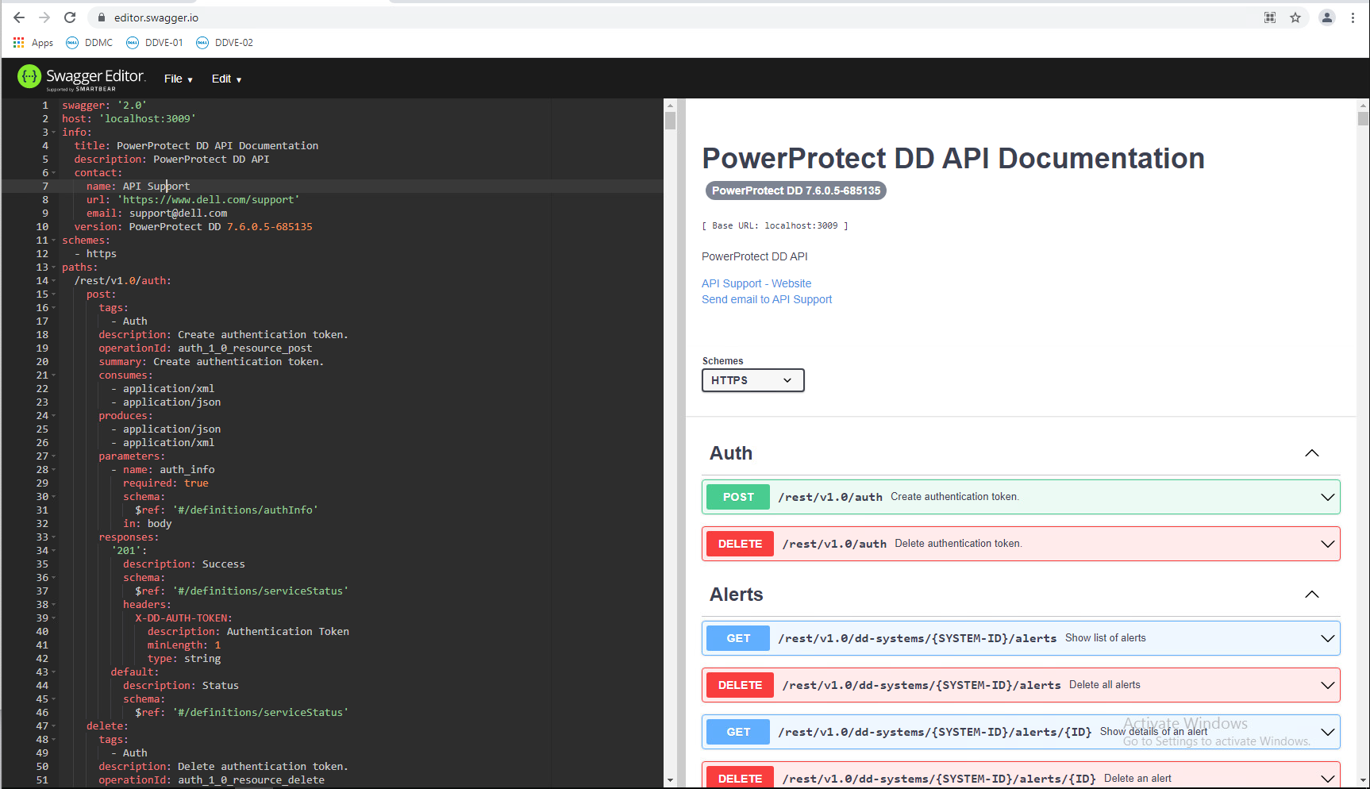
Editor.swagger,

Slide 22
SWAGGER FILE

Slide 23
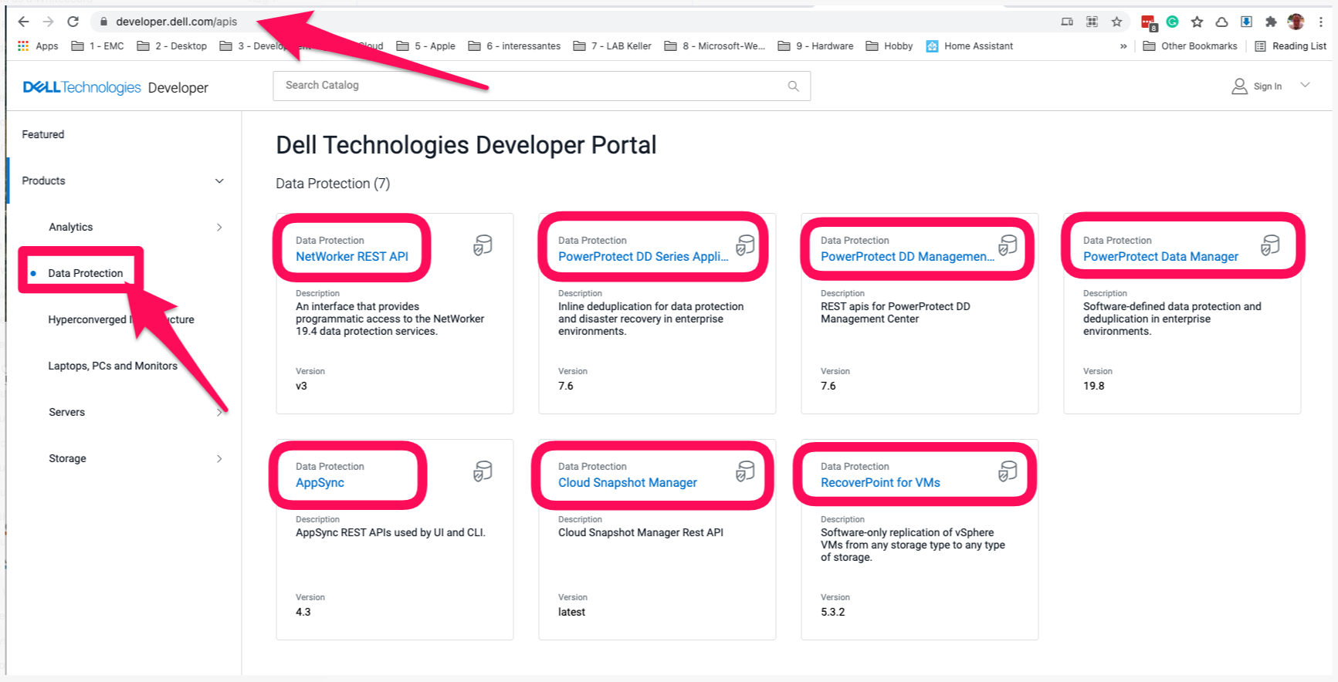
https://developer.dell.com/apis

Slide 24
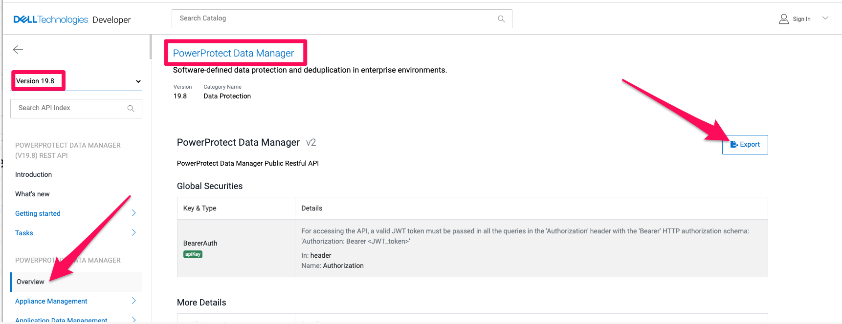
Swagger file – OPEN API

Slide 25
Test Client
https:/{{DD}}/api/doc/

Slide 27
Authentication
Token based

Slide 28
{{baseUrl}} Endpoint
{{baseUrl}} : https://{{DD}}:3009
Endpoint
https://{{DD}}:3009/rest/v1.0/
https://{{DD}}:3009/rest/v2.0/
https://{{DD}}:3009/rest/v3.0/

Slide 29
Next Level CodeGen

Slide 30
Codegen
# java -jar /tmp/swagger-codegen-cli-2.2.1.jar generate -i ./swagger.json -l python -o /tmp/REST_API

Slide 32
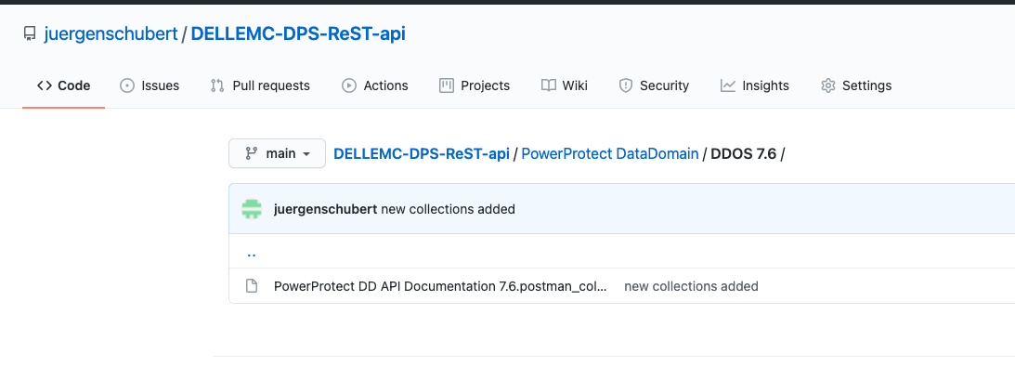

GitHub Repository
https://github.com/juergenschubert/DELLEMC-DPS-ReST-api/tree/main/PowerProtect%20DataDomain/DDOS%207.6

Slide 33
Use Case – create a new DD User

Slide 34
Workflow
Lookup the apis we will use
Either online https://developer.dell.com/apis
Postman
Authenticate
Get back auth token
List available User
Create a new User

Slide 35

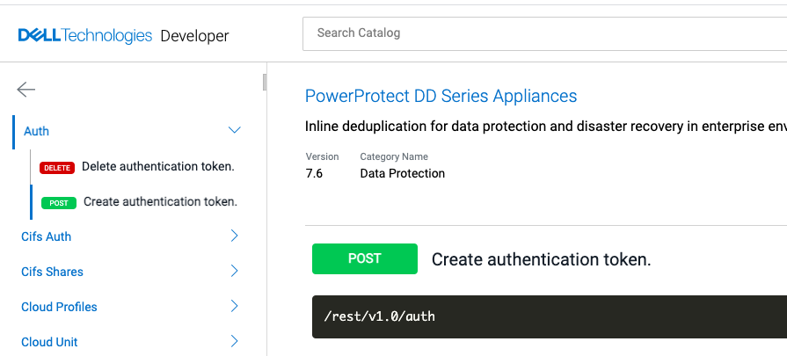
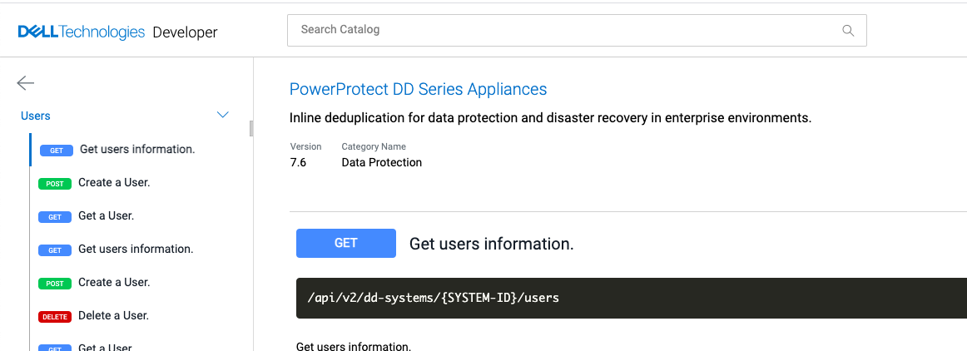
Developer
https://developer.dell.com/apis

Slide 36
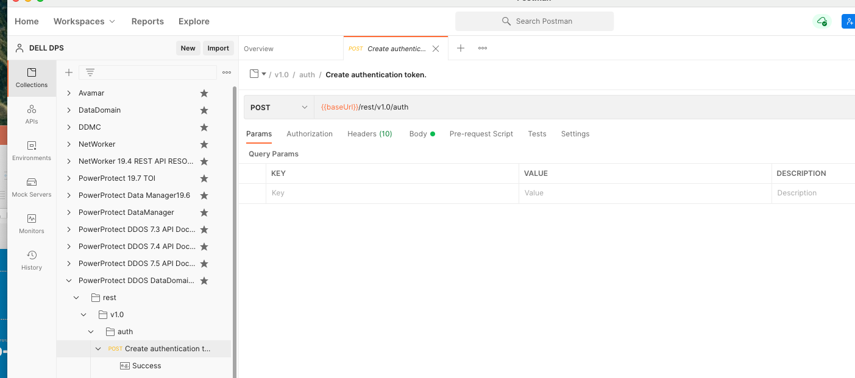
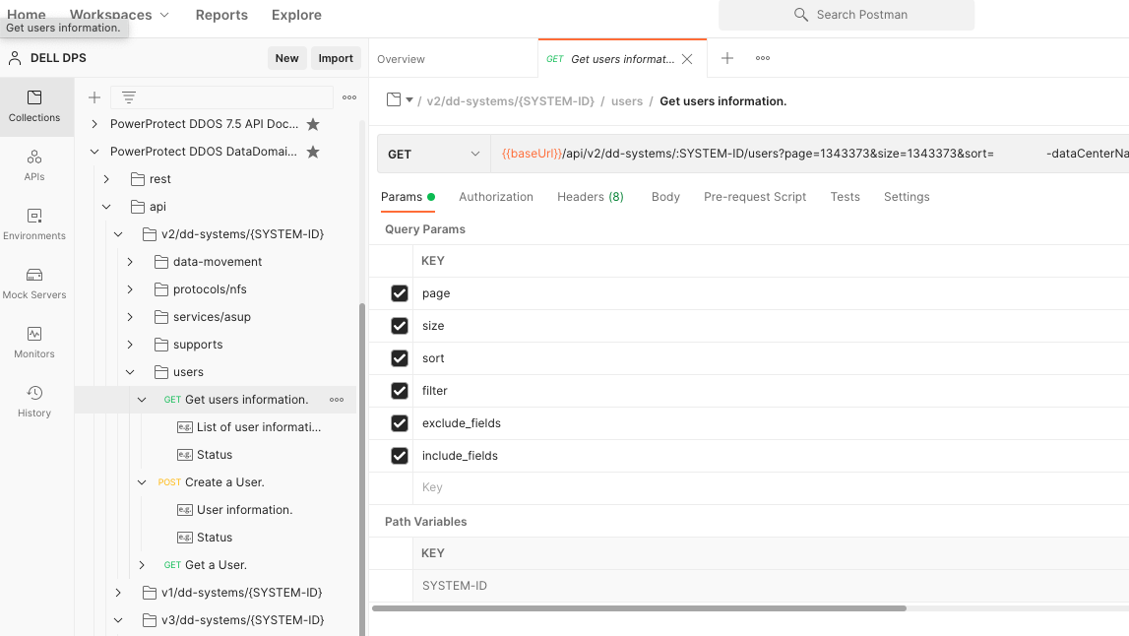

Slide 37
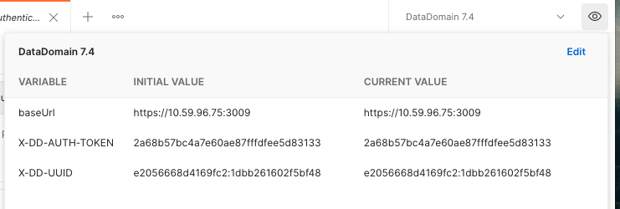
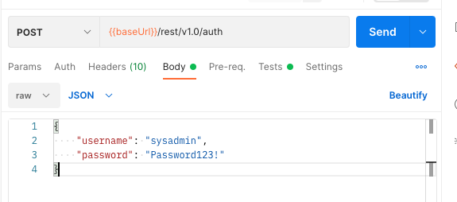
Authenticate
curl --location --request POST 'https://10.59.96.75:3009/rest/v1.0/auth' \
--header 'Content-Type: application/json' \
--data-raw '{
"username": "sysadmin",
"password": "Password123!"
}'

Slide 38
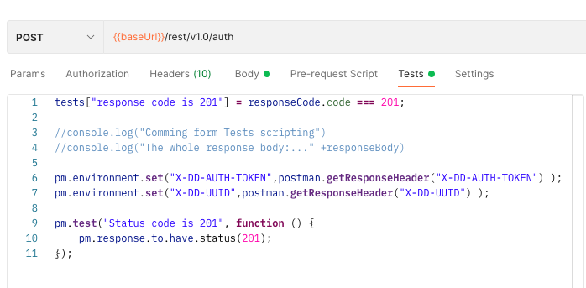
Authenticate
Return auth token

Slide 39
Use Case – create a new DD User with PowerShell

